Slide 1


Tự nhiên và Xã hội

Slide 2
Khởi
động
1

Slide 3


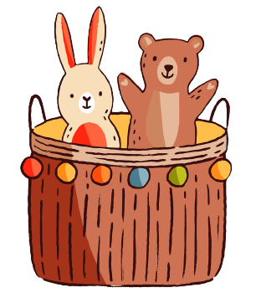
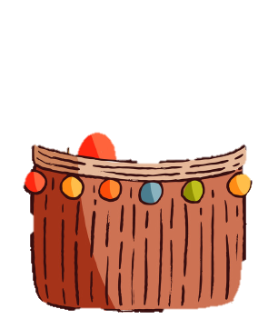





Notes:
GV mời HS nhận xét căn phòng: đồ chơi vứt bề bộn giữa nha.
Dẫn dắt: chúng ta cùng dọn dẹp phòng khách bằng cách trả lời tốt các thử thách để đồ chơi vào giỏ

Slide 4
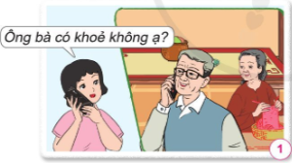
Nêu tên việc làm trong hình
Hỏi thăm sức khỏe ông bà

Slide 5
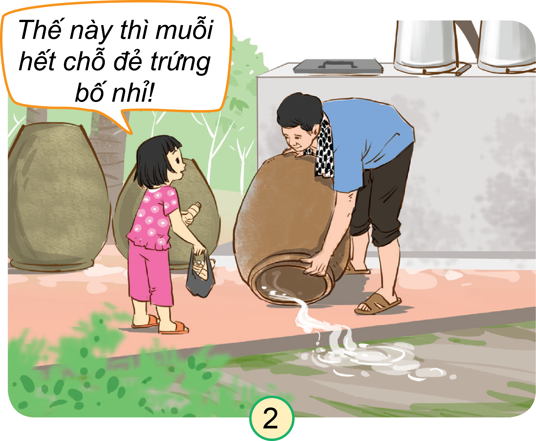
Nêu tên việc làm trong hình
Lật úp chum lọ để tránh loăng quăng, bọ gậy

Slide 6
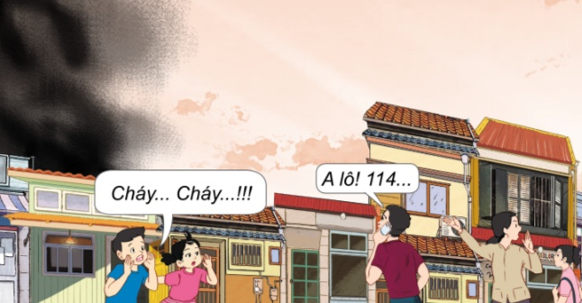
Nêu tên việc làm trong hình
Gọi sự trợ giúp khi gặp đám cháy

Slide 7
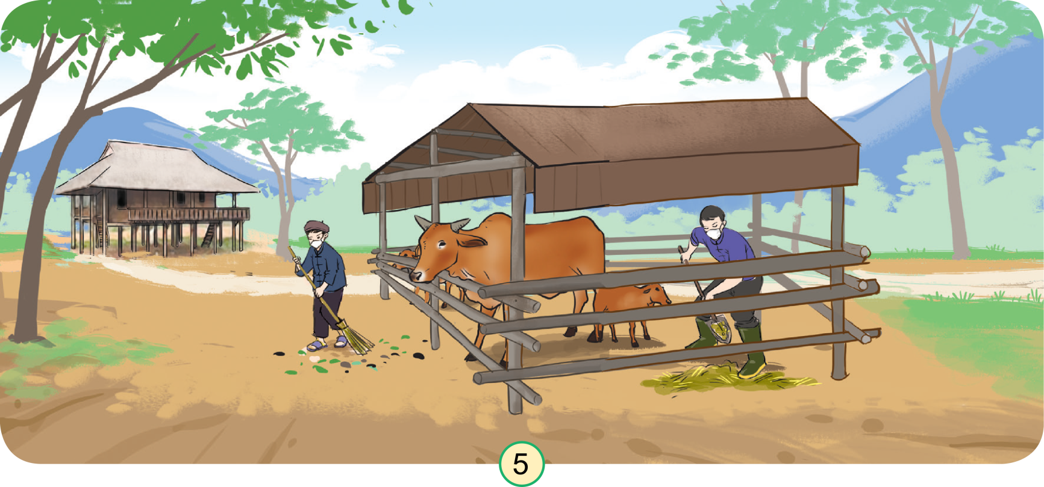
Nêu tên việc làm trong hình
Dọn dẹp chuồng trại

Slide 8
Luyện
tập
2

Slide 9








Slide 10







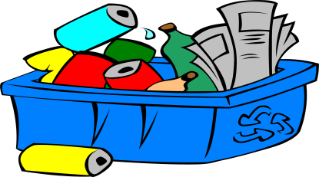
Notes:
Trả lời xong hết bấm vào mặt trời

Slide 11

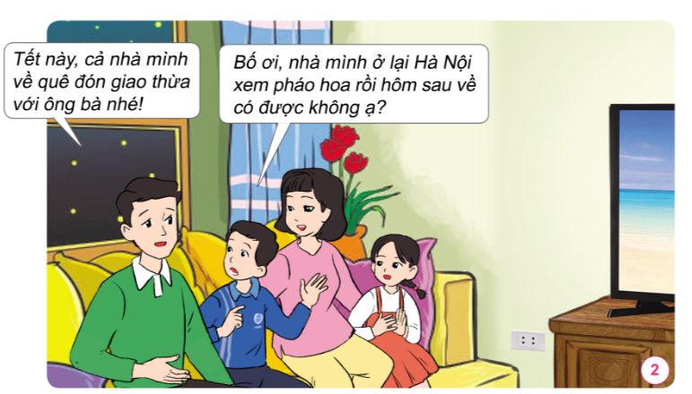



1. Em có đồng tình với bạn nhỏ không? Vì sao?
Em không đồng tình, bạn nhỏ nên về quê đón giao thừa cùng ông bà. Vì giây phút giao thừa là rất quan trọng nên cả nhà cần phải đoàn viên bên nhau.
Notes:
Bấm mặt trời để quay về

Slide 12
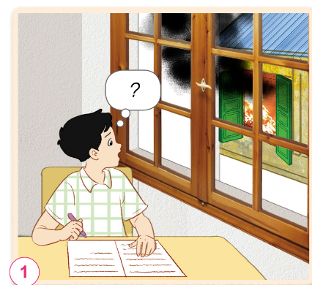
Em sẽ làm gì trong tình huống sau đây?
Em sẽ dừng việc học để xem nhà hàng xóm có vấn đề gì.
Khi biết nhà hàng xóm bị cháy, ngay lập tức thông báo và tìm sự giúp đỡ từ 114, người lớn, những người xung quanh.

Slide 13
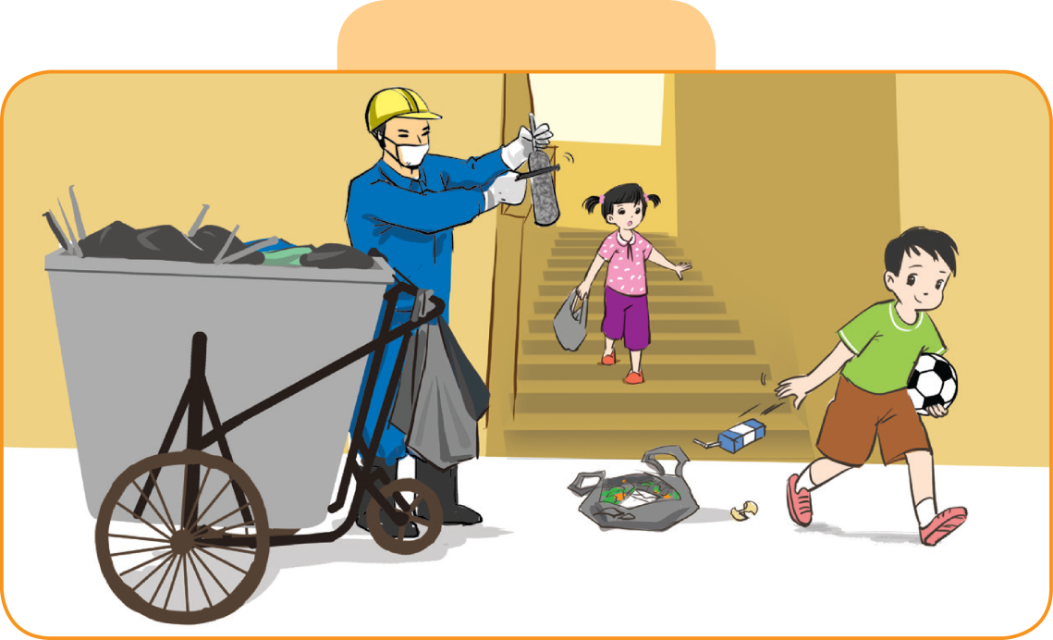
Em có đồng tình với hành động này không?
A. Đồng ý
B. Không đồng ý
B. Không đồng ý

Slide 14
Cảm ơn các bạn đã giúp đỡ chúng mình dọn dẹp bãi biển nhé!

Slide 15
Củng
cố
3

Slide 16







Mỗi nhóm chọn một viên kẹo. Bên trong mỗi viên kẹo ghi một công việc. Các em về phải thực hiện và nêu lưu ý khi thực hiện công việc đó.
Nhổ cỏ
ven đường
Tưới cây
Giúp đỡ người khó khăn
Quét dọn đường phố
Quét nhà

Slide 17


